Slide 1

Tuần 14,15
Bài 10: Giữ gìn và phát huy truyền thống tốt đẹp của gia đình, dòng họ
I/ Truyện đọc: “Truyện kể từ trang trại”
II/ Nội dung bài học
1/ Khái niệm
2/ Ý nghĩa
3/ Trách nhiệm
III/ Luyện tập

Slide 2

I/ Truyện đọc: “Truyện kể từ trang trại” (sgk/30)
Câu chuyện mà tôi muốn kể với các bạn hôm nay chính là chuyện về gia đình tôi. Bằng sức lao động của mình, chúng tôi đã biến những quả đồi trọc cần cõi thành một trang trại kiểu mẫu. Đó là cả một cuộc tranh đấu thực sự gay go, quyết liệt của chúng tôi để chiên thắng đói nghèo.
Ngày ấy, tôi còn bé lắm. Tôi chỉ nhớ bàn tay của cha và anh trai tôi dày lên, chai sạn vì phát cây, cuốc đất, quyết tâm bắt đất sinh lời. Bất kể thời tiết khắc nghiệt đến đâu, cha và anh cũng không bao giờ rời “trận địa”. Tôi cũng tích cực tham gia với cả nhà bằng cách ngày ngày mang những cây bạch đàn non lên ngọn đồi cao kia để cha và anh trồng. Cha tôi đã từng là lính vận tải biển. Tôi vô cùng ngưỡng mộ lòng kiên trì, bền bỉ của cha. Đến nay, trang trại nhà tôi có hơn 100 hect ta đất đai màu mỡ trồng bạch đàn, hòe, mía và các loại cây ăn quả. Ngoài ra, cha tôi còn nuôi rất nhiều bò, dê, gà. Cách đây 2 năm, trang trại nhà tôimới được gặt hái những thành quả ban đầu.

Slide 3
Tôi cũng đang bắt đầu “sự nghiệp nuôi trồng” của mình từ cái chuồng gà bé nhỏ này. Mẹ cho tôi 10 cô gà con và bây giờ chúng đã thành 10 cô gà mái đẻ “trứng vàng”. Số tiền bán trứng, tôi tiết kiệm để mua sách vở, đồ dùng học tập, truyện tranh và báo Thiếu niên tiền phong.
Cuộc sống thường ngày của gia đình tôi, nhất là trong những dịp nghỉ hè, cực kì bận rộn. Sự lao động không mệt mỏi của cha và anh trai là những tấm gương sáng để tôi hiểu rằng, không bao giờ được ỷ lại hay trông chờ vào người khác mà phải đi lên bằng chính sức lao động của mình.
Phỏng theo Thanh Bình
Báo Thiếu niên tiền phong, số 68, tháng 6-2000

Slide 4

Câu 1: Sự lao động cần cù và quyết tâm vượt khó của mọi người trong gia đình ở truyện đọc thể hiện như thế nào?
Gợi ý
- Bàn tay của cha và anh trai dày lên, chai sạn vì phát cây, cuốc đất, quyết tâm bắt đất sinh lời.
- Bàn tay không bao giờ rời “trận địa”
- Sự lao động không mệt mỏi của cha và anh như chứng minh rằng: không bao giờ được ỷ lại hay trông chờ vào người khác mà phải đi lên bằng lức lao động của chính mình.

Slide 5
Câu 2: Những việc làm nào chứng tỏ nhân vật “tôi” đã giữ gìn, phát huy truyền thống tốt đẹp của gia đình?
Gợi ý
- Sự nghiệp nuôi trồng bắt đầu từ chuồng gà bé nhỏ.
- Mẹ cho mười con gà con nay thành mười con gà mái đẻ trứng.
- Số tiền có được dùng để mua sách vở, đồ dùng học tập, truyện tranh và báo.
Câu 3: Kết quả tốt đẹp mà gia đình đã đạt được là gì?
Gợi ý
- Biến quả đồi thành trang trại kiểu mẫu
- Trang trại có hơn một trăm hecta đất đai màu mỡ
- Trồng bạch đàn, hoè, mía, cây ăn quả
- Nuôi nhiều bò, dê, gà,...

Slide 6

? Truyền thống là gì?
Truyền thống: Là những giá trị tinh thần được hình thành trong quá trình lịch sử lâu dài của một cộng đồng. Nó bao gồm những đức tính, tập quán, tư tưởng, lối sống và ứng xử được truyền từ thế hệ này sang thế hệ khác.

Slide 7

- Dân tộc ta có những truyền thống nào?
- Em hãy kể tên các truyền thống đó mà em biết?
- Gia đình, dòng họ của em có truyền thống gì?

Slide 8

MỘT SỐ TRUYỀN THỐNG
+ Truyền thống lao động sản xuất:
- Kinh nghiệm trồng lúa nước,
- Truyền thống các ngành nghề thủ công như: gốm sứ, dệt lụa,...
+ Truyền thống về đạo đức:
Hiếu thảo, hiếu học,
- Yêu nước chống ngoại xâm,
- Nhân nghĩa, Yêu thương, đoàn kết,...
+ Truyền thống văn hóa:
Cách giao tiếp.
Trang phục.
Phong tục tập ,tập quán,....
+ Truyền thống nghệ thuật:
- Tranh dân gian Đông Hồ,
- Múa rối nước, điêu khắc,
- Các làn điệu dân ca, ca cổ, cải lương,...

Slide 9
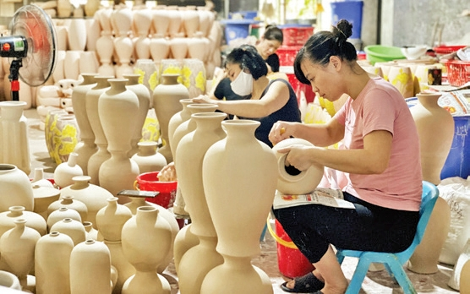
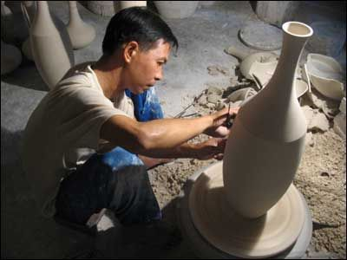
Một số truyền thống của dân tộc Việt Nam
Truyền thống nghề làm gốm sứ
Notes:
9

Slide 10
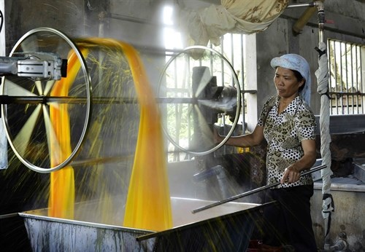
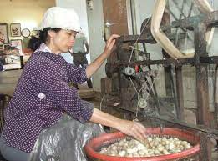
Một số truyền thống của dân tộc Việt Nam
Truyền thống nghề dệt tơ tằm
Notes:
10

Slide 11
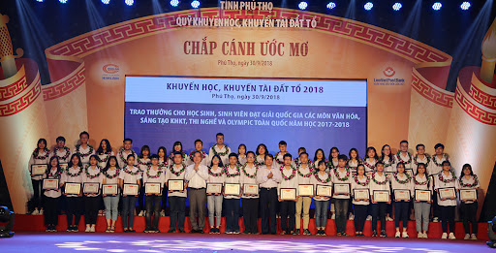
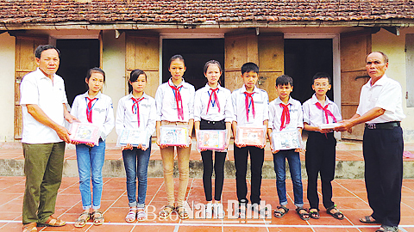
Một số truyền thống của dân tộc Việt Nam
Truyền thống hiếu học
Notes:
11

Slide 12
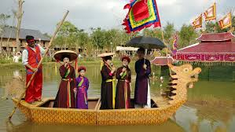
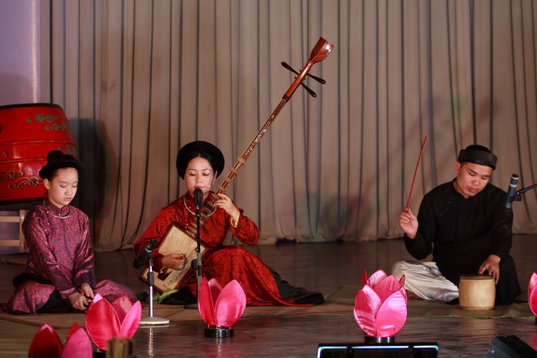
Một số truyền thống của dân tộc Việt Nam
Truyền thống văn hóa nghệ thuật
Notes:
12

Slide 13
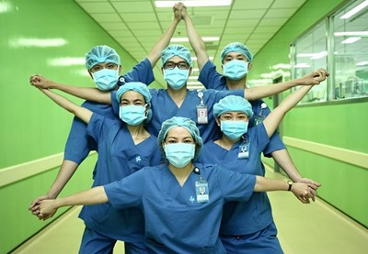
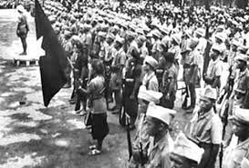
Một số truyền thống của dân tộc Việt Nam
Truyền thống đoàn kết của dân tộc Việt Nam
Notes:
13

Slide 14
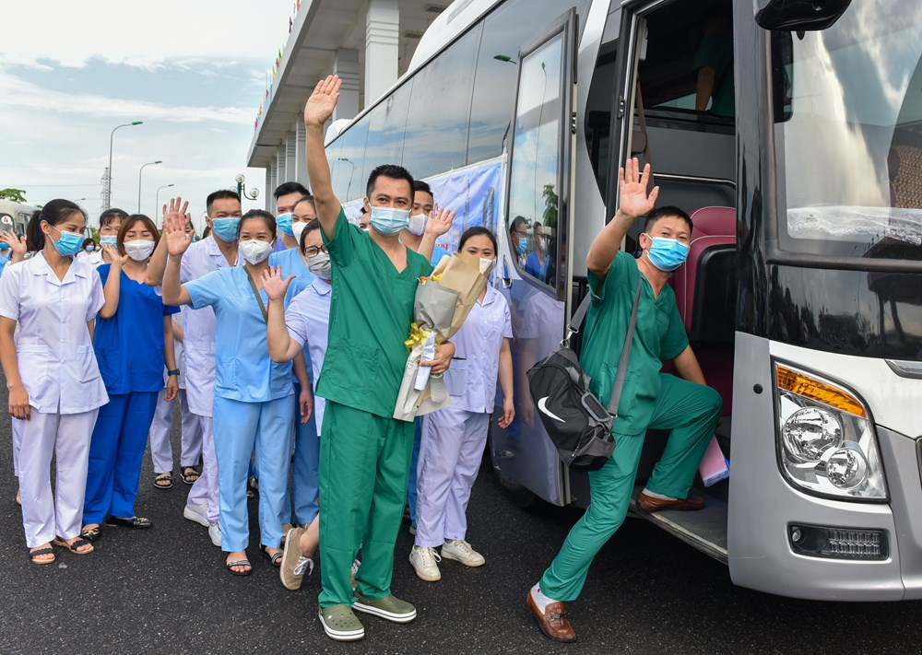
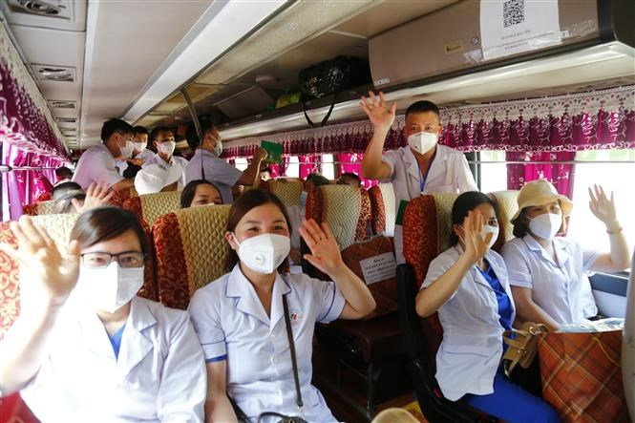
Một số truyền thống của dân tộc Việt Nam
Truyền thống đoàn kết: Cán bộ y tế, sinh viên ngành Y ở các tỉnh, thành vào hỗ trợ TP. HCM chống dịch

Slide 15
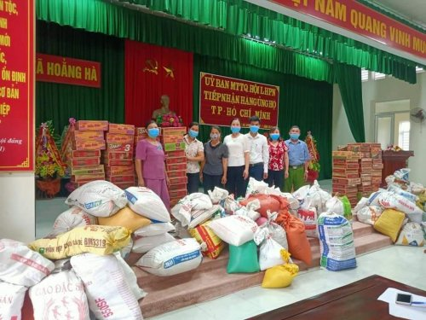
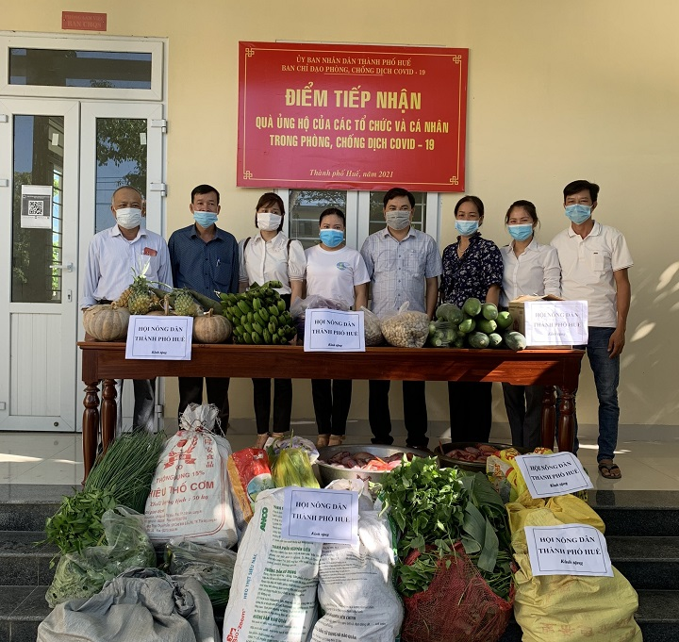
Một số truyền thống của dân tộc Việt Nam
Truyền thống yêu thương, chia sẻ của dân tộc Việt Nam
Notes:
15

Slide 16
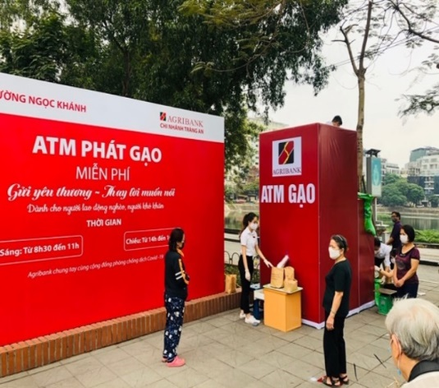
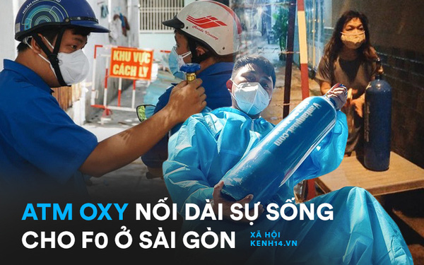

Một số truyền thống của dân tộc Việt Nam
Truyền thống yêu thương, chia sẻ: ATM gạo, ATM oxy, ATM nhà trọ miễn phí

Slide 17

Qua phần phân tích truyện đọc, em hiểu thế nào là giữ gìn và phát huy truyền thống tốt đẹp của gia đình, dòng họ?

Slide 18

Tuần 14,15
Bài 10: Giữ gìn và phát huy truyền thống tốt đẹp của gia đình, dòng họ
I/ Truyện đọc: “Truyện kể từ trang trại” (sgk/30)
II/ Nội dung bài học:
1/ Khái niệm: Giữ gìn và phát huy truyền thống tốt đẹp của gia đình, dòng họ là tiếp nối, phát triển và làm rạng rỡ thêm truyền thống đó.

Slide 19
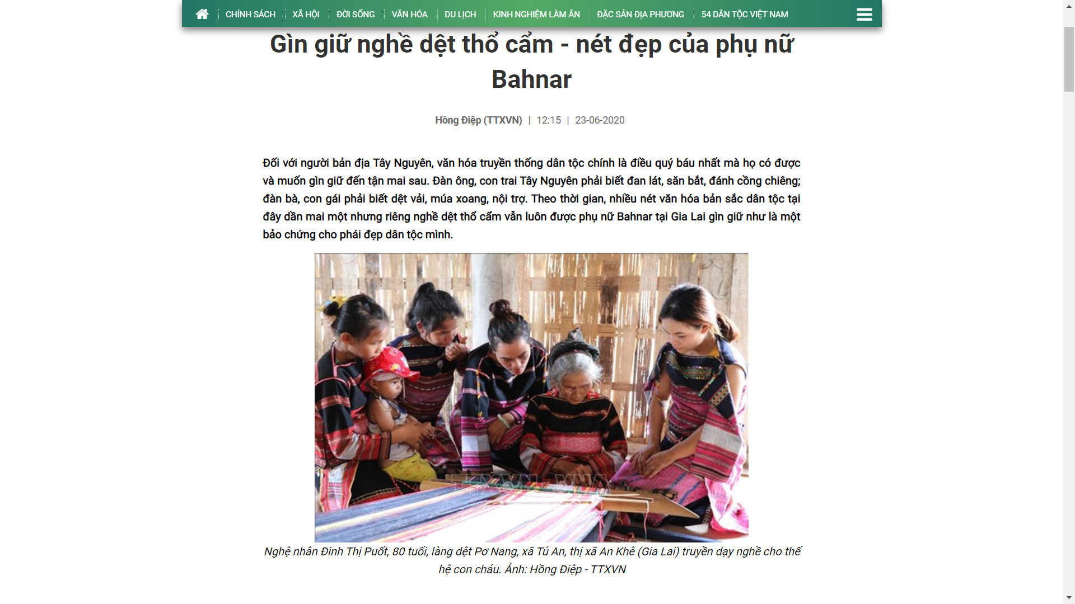
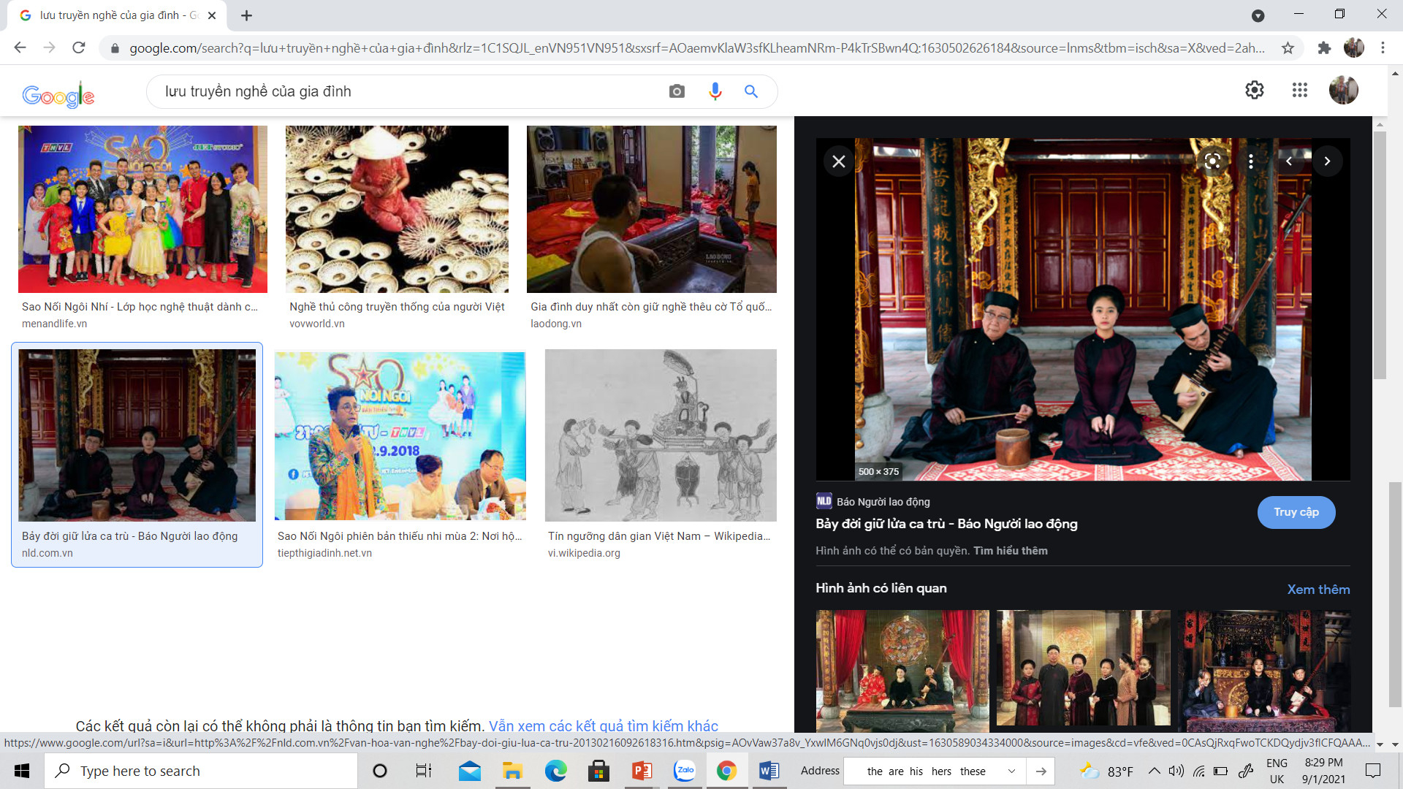
Giữ gìn và phát huy truyền thống tốt đẹp của gia đình, dòng họ.
Notes:
19

Slide 20
Giữ gìn và phát huy truyền thống của gia đình, dòng họ có ý nghĩa đối với cá nhân, với đời sống cộng đồng?

Slide 21
Tuần 14,15
Bài 10: Giữ gìn và phát huy truyền thống tốt đẹp của gia đình, dòng họ
I/ Truyện đọc:
“Truyện kể từ trang trại” (sgk/30)
II/ Nội dung bài học:
2/ Ý nghĩa
- Giúp ta có thêm kinh nghiệm và sức mạnh trong cuộc sống;
- Làm phong phú truyền thống, bản sắc dân tộc.

Slide 22

Bản thân em đã làm gì để giữ gìn và phát huy truyền thống tốt đẹp của gia đình, dòng họ của mình?

Slide 23
Một số việc làm học sinh có thể thực hiện để giữ gìn và phát huy truyền thống tốt đẹp của gia đình và dòng họ:
Học tập, tiếp nối truyền thống của gia đình dòng họ
Giữ gìn và phát huy những giá trị tốt đẹp của gia đình, dòng họ;
Chăm chỉ học tập, trở thành những công dân tốt, có ích, góp phần làm rạng rỡ truyền thống của gia đình, dòng họ;

Slide 24
Trách nhiệm của công dân - học sinh cần phải làm gì để giữ gìn và phát huy truyền thống tốt đẹp của gia đình, dòng họ?

Slide 25
Tuần 14,15
Bài 10: Giữ gìn và phát huy truyền thống tốt đẹp của gia đình, dòng họ
I/ Truyện đọc:
“Truyện kể từ trang trại” (sgk/30)
II/ Nội dung bài học:
3/ Trách nhiệm của công dân – học sinh
- Trân trọng tự hào phát huy truyền thống.
- Phải sống trong sạch lương thiện.
- Không làm tổn hại đến thanh danh gia đình dòng họ.

Slide 26
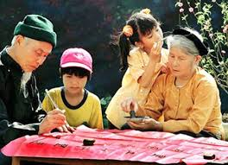
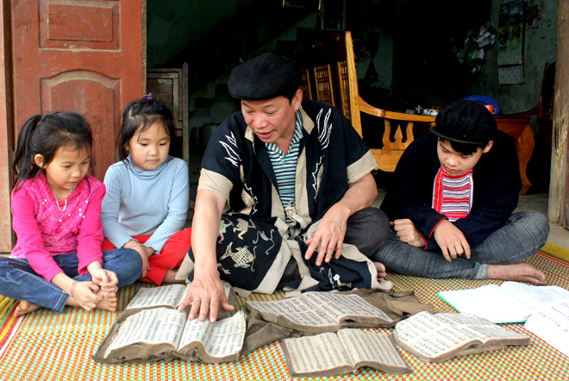
Một số việc làm của học sinh góp phần giữ gìn và phát huy truyền thống tốt đẹp của gia đình, dòng họ.
Học tập, tiếp nối những truyền thống của gia đình, dòng họ.

Slide 27
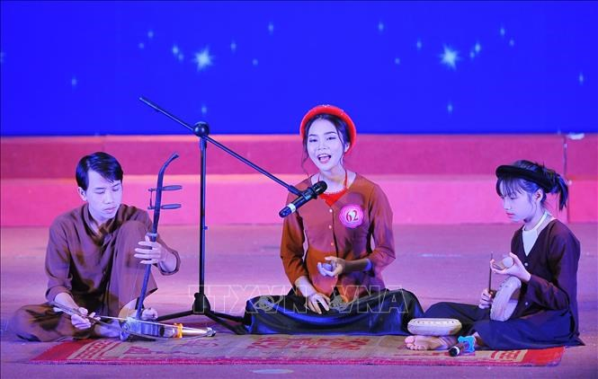
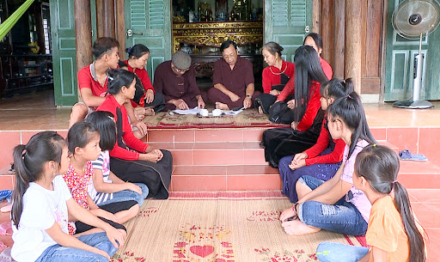
Một số việc làm của học sinh góp phần giữ gìn và phát huy truyền thống tốt đẹp của gia đình, dòng họ.
Học tập, tiếp nối những truyền thống của gia đình, dòng họ.

Slide 28
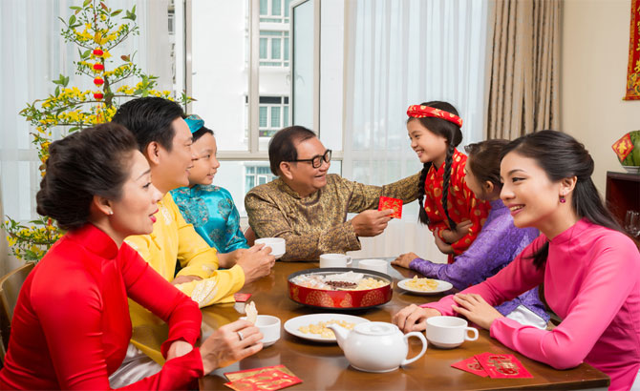
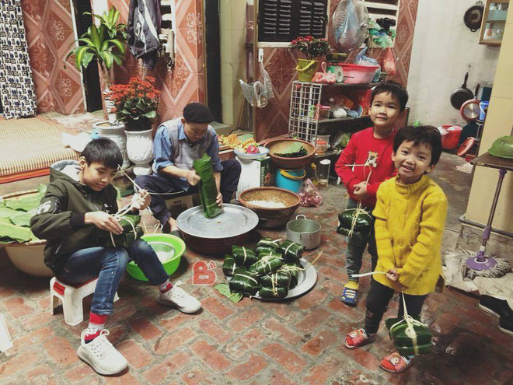
Một số việc làm của học sinh góp phần giữ gìn và phát huy truyền thống tốt đẹp của gia đình, dòng họ.
Giữ gìn, phát triển những giá trị tốt đẹp của gia đình, dòng họ.

Slide 29
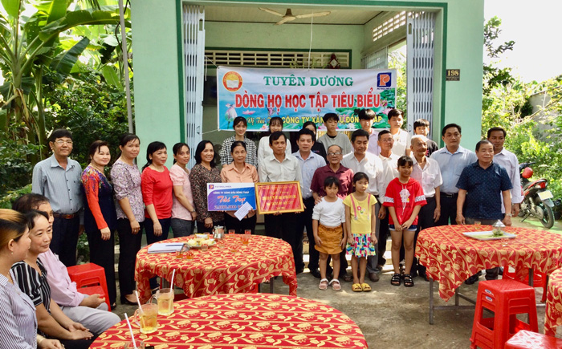
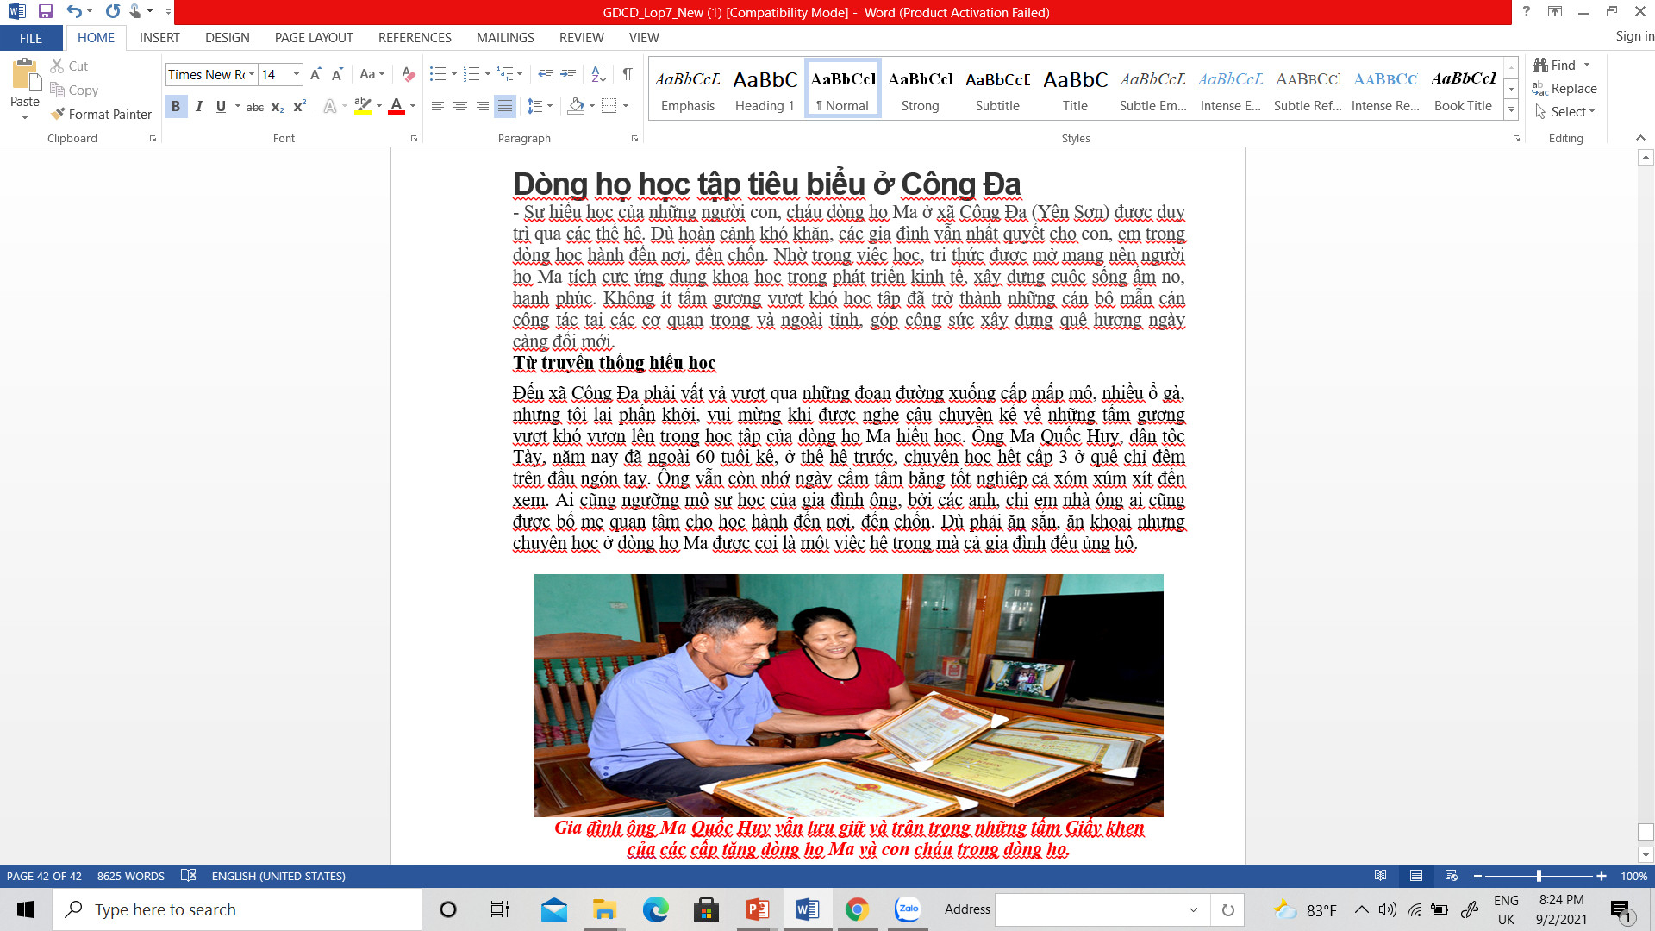
Một số việc làm của học sinh góp phần giữ gìn và phát huy truyền thống tốt đẹp của gia đình, dòng họ.
Chăm ngoan, học giỏi để phát huy truyền thống tốt đẹp của gia đình, dòng họ.

Slide 30
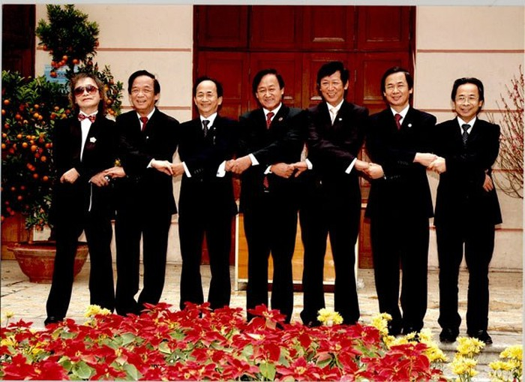
Những gia đình, dòng họ nổi tiếng ở Việt Nam.
Gia đình cố Giáo sư Nguyễn Lân, có 8 người con đều GS, PGS, tiến sĩ - là những nhà khoa học giỏi.

Slide 31
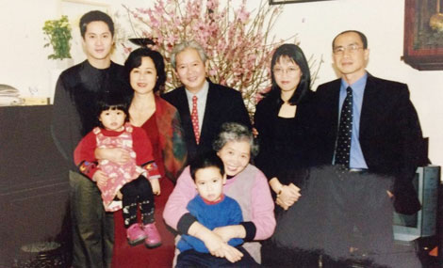
Những gia đình, dòng họ nổi tiếng ở Việt Nam.
Gia đình cố Giáo sư Tôn Thất Tùng – gia đình Y đức

Slide 32
Em hãy tìm các câu ca dao, tục ngữ về giữ gìn và phát huy truyền thống tốt đẹp của gia đình, dòng họ?

Slide 33
Tuần 14,15
Bài 10: Giữ gìn và phát huy truyền thống tốt đẹp của gia đình, dòng họ
I/ Truyện đọc:
“Truyện kể từ trang trại” (sgk/30)
II/ Nội dung bài học:
Tục ngữ
- Giấy rách phải giữ lấy lề.
- Con hơn cha là nhà có phúc.

Slide 34

III/ Luyện tập
Bài tập 1: Em đồng ý với những ý kiến nào sau đây? Vì sao?
(1) Gia đình, dòng họ nào cũng có những truyền thống tốt đẹp;
(2) Giữ gìn truyền thống tốt đẹp của gia đình là thể hiện lòng biết ơn cha mẹ, ông bà, tổ tiên;
(3) Gia đình, dòng họ nghèo thì không có gì đáng tự hào ;
(4) Không cần giữ gìn truyền thống, vì đó là những gì đã lạc hậu;
(5) Giữ gìn và phát huy truyền thống của gia đình giúp ta có thêm sức mạnh trong cuộc sống.
Đáp án: (1); (2); (5)

Slide 35
Đáp án: Em đồng ý với ý kiến: (1), (2) và (5). Bởi vì:
- Gia đình, dòng họ nào cũng có truyền thống tốt đẹp. chúng ta cần có trách nhiệm phát huy những truyền thống đó làm cho nó ngày càng tốt đẹp hơn.
- Chúng ta giữ gìn truyền thống tốt đẹp của gia đình là thể hiện lòng biết ơn tổ tiên, ông bà, cha mẹ, những người đã sinh thành nuôi dưỡng chúng ta. Đây cũng là sự tri ân với những người có công gây dựng, làm rạng danh truyền thống.
- Giữ gìn và phát huy truyền thống của gia đình giúp chúng ta có thêm sức mạnh để vượt lên những khó khăn, thử thách trong cuộc sống.

Slide 36

Hướng dẫn về nhà
- Ôn kiến thức bài 6,8,9 tuần sau kiểm tra đánh giá thường xuyên trên thời khóa biểu (Thời gian làm bài 15 phút).
- Hoàn thành bài tập vào vở ghi.
- Chuẩn bị bài 11 “Tự tin”

